Slide 1
KESIAGAAN & TANGGAP DARURAT
EMERGENCY PREPAREDNESS & RESPONSE

Slide 2

DAFTAR ISI
Kesiagaan & Tanggap Darurat (8-17)
Emergency Response Manajemen (18-37)
Emergency Respon Operation (38-46)
Emergency Communication (47-49)
Pengendalian Dokumen Gawat Darurat (50-51)
Pengendalian Operasional Gawat Darurat (52-62)
Emergency Contingency Preparedness and Respond (63-74)
Emergency Simulation Drill (75-77)
Analisa Kerusakan dan Kerusakan (78-79)
Investigasi Kejadian & Kecelakaan (80-85)
Pengendalian Record Tanggap Darurat (86-87)
Audit Sistem Tanggap Darurat (88-89)
Emergency Respon Review (90-91)

Slide 3

Tujuan Training
Peserta Mampu :
Mengidentifikasi upaya Perencanaan Tanggap Darurat yang mempengaruhi dampak lingkungan (Kebakaran,, Gempa Bumi ledakan, tumpahan B3 dll) sehingga tercapai efisiensi dan efektifitas dalam pengendaliannya
Mengatur tata cara dalam pelaksanaan penanggulangan Keadaan Darurat sehingga kerugian perusahaan dapat ditekan seminimal mungkin
Memastikan tindakan pengendalian sesuai Prosedur dan Organisasi ERP

Slide 4

Apakah keadaan darurat?
Bhopal
Dupont
Lapindo
yang lain?

Slide 5
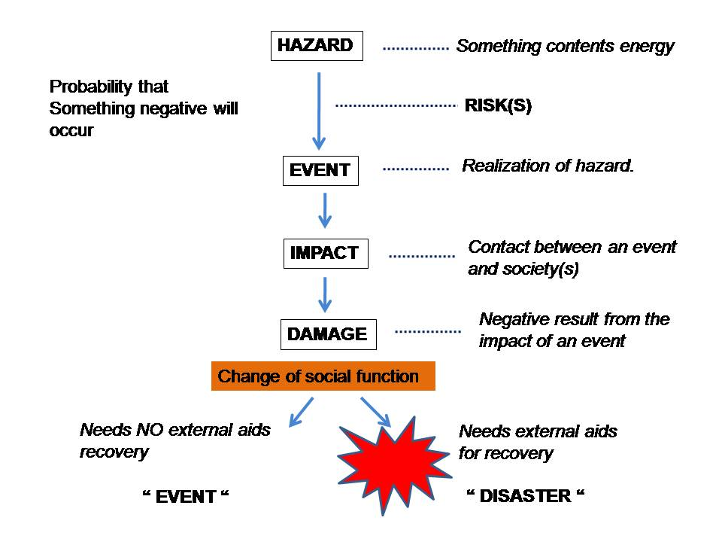
Activity

Slide 6
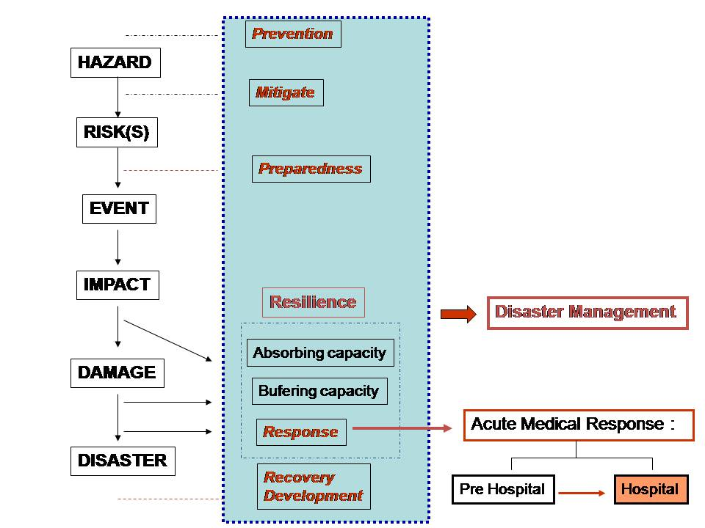

Activity

Slide 7
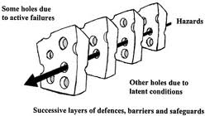
Konsep Swiss Chees

Slide 8
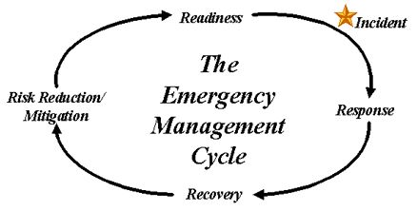
Konsep Penanganan Keadaan Darurat

Slide 9

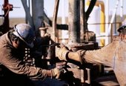

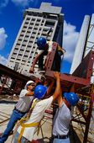
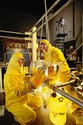
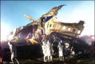
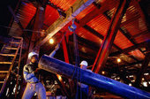
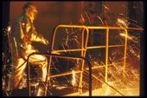
Emergency in Industry
Oil & Gas
Laboratory
Construction
Installation
Transportation
Smelting
Fabrication

Slide 10
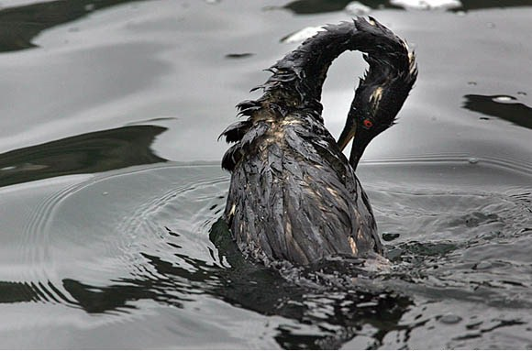
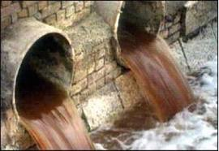
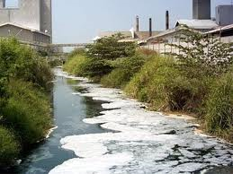
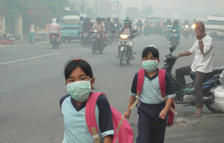
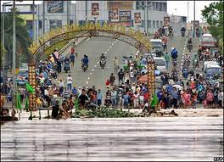
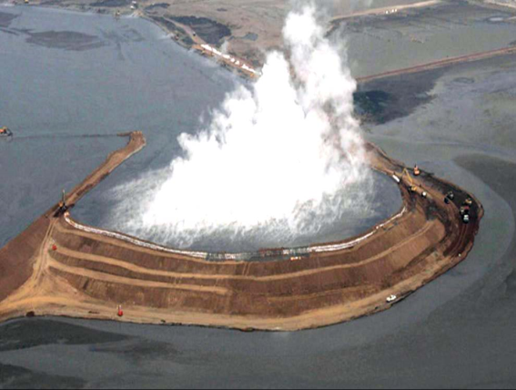
Environment Emergency
Tumpahan minyak
Pembuangan Air Limbah
Air sungai terkontaminasi
Pencemaran Udara
Banjir
Bencana Lumpur Bumi

Slide 11

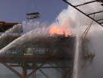
EMERGENCY
“Keadaan, situasi yang ditimbulkan oleh suatu kejadian di sengaja atau tidak yang berasal dari alam, peralatan kerja, lingkungan kerja, manusia, atau proses yang menyebabkan kerusakan sebagian atau seluruhnya infrastruktur bangunan, peralatan proses dan lainnya serta berdampak pada kerusakan lingkungan dan atau beresiko bagi keselamatan serta kesehatan kerja”.

Slide 12
Kesiagaan dan Tanggap Darurat
Organisasi harus menetapkan, merapkan dan memelihara proses yang diperlukan untuk siaga dan tanggap terhadap potensi situasi darurat yang teridentifikasi.
Menetapkan rencana tanggap darurat termasuk P3K
Menyediakan pelatihan
Secara berkala mengadakan simulasi dan pengujian rencana tanggap darurat
Evaluasi kinerja rencana tanggap darurat, termasuk setelah terjadi kondisi darurat
Mengkomunikasikan dan menyediakan informasi kepada semua pekerja
Mengkomunikasikan kepada seluruh kontraktor, tamu, pemadam kebakaran, pihak pemerintah dan masyarakat sekitar
Mempertimbangkan pihak berkepentingan lain didalam rencana tanggap darurat

Slide 13

Emergency Preparedness
Kesiagaan Keadaan Darurat
Emergency
Response
Management
Emergency Response
Tanggap Darurat
Emergency Action
Tindakan Keadaan Darurat

Slide 14
Ketersediaan Fasilitas Penanggulangan Keadaan Darurat sesuai Skala Dampak → Inspeksi Kelayakan → Siap Operasional
Emergency Preparedness
Kesiagaan Keadaan Darurat
Emergency
Response
Management
Melakukan Tanggap/Respon untuk berkoordinasi, evakuasi dan siap menanggulangi keadaan darurat
Emergency Response
Tanggap Darurat
Emergency Action
Tindakan Keadaan Darurat
Melakukan tindakan pengendalian, penanggulangan keadaan darurat untuk minimalisasi resiko dan dampak hingga pada tahap menghilangkan potensi darurat

Slide 15
Prioritas dalam Keadaan Darurat
Prioritas Pertama : Keselamatan Manusia
Mencakup karyawan, supplier, kontraktor, vendor, tamu atau masyakarat sekitar.
Evakuasi manusia menjadi sangat prioritas untuk menghindari terjadinya korban cidera atau kematian.
2. Prioritas Kedua : Perlindungan Infrastruktur/Properti
Mencakup seluruh infrastruktur bangunan, plant dan operasional
Tindakan pencegahan dengan mengisolasi area, shutdown system, relokasi dan diantaranya.
Prioritas Ketiga : Pengamanan lokasi darurat dan Tindakan Penyelamatan
Mencakup pengamanan lokasi kejadian agar tidak menimbulkan insiden lanjutan
4. Prioritas Keempat : Pemulihan kondisi operasional menuju normal

Slide 16


Manajemen Tanggap Darurat
1. Emergency Response Plan
1.1. Identifikasi Keadaan Darurat (Pada semua aktivitas, produk & Jasa)
1.2. Identifikasi Sumber Daya (Manusia, Infrastruktur, Teknologi, Keuangan)
1.3. Identifikasi Persyaratan Standar Keadaan Darurat
1.4. Program Pengelolaan Keadaan Darurat
2. Emergency Response Operation
2.1. Peran Tanggung Jawab dan Wewenang
2.2. Kompetensi Pelatihan dan Awareness
2.3. Komunikasi Tanggap Darurat
2.4. Pengendalian Dokumen Tanggap Darurat
2.5. Pengendalian Operasional Keadaan Darurat
2.6. Emergency Contingency Preparedness & Response
(Kesiagaan & Tanggap Kemungkinan Lain Darurat)
Action
Plan
Check
Do

Slide 17

3. Emergency Response Evaluation
3.1. Inspeksi Fasilitas Tanggap Darurat
3.2. Emergency Simulation Drills
3.3. Analisa Kerusakan & Ketidaksesuaian
3.4. Investigasi Kejadian & Kecelakaan
3.5. Pengendalian Record
3.6. Audit Sistem Tanggap Darurat
Action
Plan
Check
Do
4. Emergency Response Review
4.1. Perbaikan Berkelanjutan
4.2. Peningkatan Kinerja Manajemen Tanggap Darurat
EMERGENCY RESPONSE MANAGEMENT

Slide 18
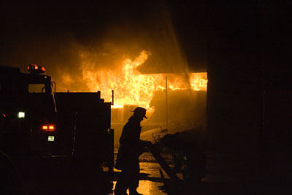

EMERGENCY RESPONSE
MANAGEMENT
Emergency Crisis Center

Slide 19
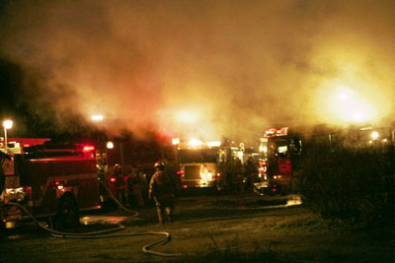
EMERGENCY RESPONSE PLAN
(PERENCANAAN TANGGAP DARURAT)

Slide 20

Emergency Response Plan
Identifikasi Keadaan Darurat
Identifikasi Persyaratan Standar Tanggap Darurat
Identifikasi Sumber Daya
(Infrastruktur, Manusia, Teknologi, Keuangan)
Program Pengelolaan Tanggap Darurat

Slide 21
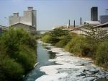
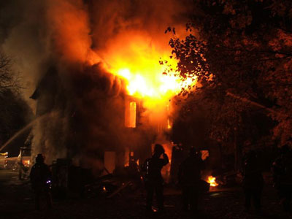
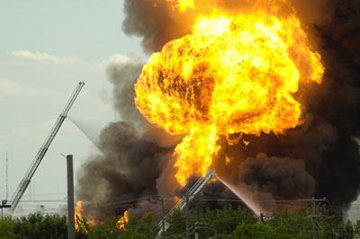
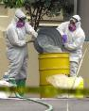
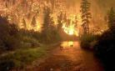
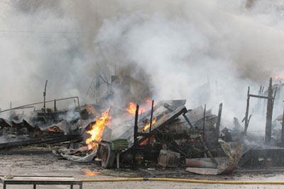
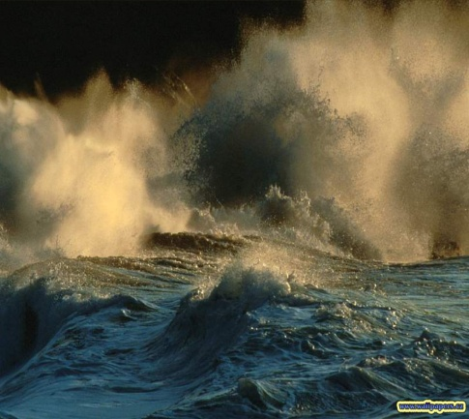
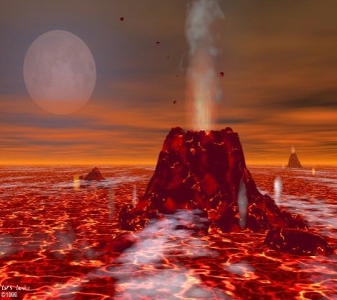
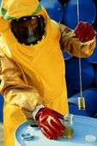
1.1. “IDENTIFIKASI KEADAAN DARURAT”
PELEDAKAN
KEBAKARAN
EMERGENCY
KEBAKARAN HUTAN
TUMPAHAN BAHAN KIMIA
SABOTASE / TERORIS
KEBOCORAN RADIOAKTIF
BANJIR
VOLCANO

Slide 22
1.1. IDENTIFIKASI KEADAAN DARURAT
Minor Emergency :
“Keadaan darurat dengan kategori kecil sebagai permulaan potensi timbulnya keadaan darurat menengah. Radius keadaan darurat 1,5 meter di area kerja”.
Ruang Lingkup : Kebakaran Kecil, Kebakaran Sedang, Tumpahan Pelumas, Tumpahan Solar, Tumpahan Bahan Kimia
2. Major Emergency :
“Keadaan darurat dengan kategori besar, resiko kematian, kerusakan lingkungan hidup, kerugian infrastruktur total”.
Ruang Lingkup : Peledakan, Kebakaran Besar, Bencana Alam (Gempa, Banjir, Badai, Letusan Gunung Berapi), Tumpahan Logam Panas, Kebocoran Radioaktif, Sabotase/Teroris,

Slide 23
1.2. EMERGENCY RESOURCES
(Sumber Daya Keadaan Darurat)
Emergency Infrastructure (Infrastruktur Tanggap Darurat)
Fire Fighting Facility (Fasilitas Pemadam Kebakaran)
Emergency Preparedness Building/Plant Facility (Fasilitas Kesiagaan Darurat Bangunan/Pabrik)
Emergency Response Apparatus (Perlengkapan Tanggap Darurat)
First Aid Apparatus (Perlengkapan Pertolongan Pertama Pada Kecelakaan/P3K)
Emergency Human Resources (Sumber Daya Manusia Tanggap Darurat)

Slide 24


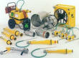


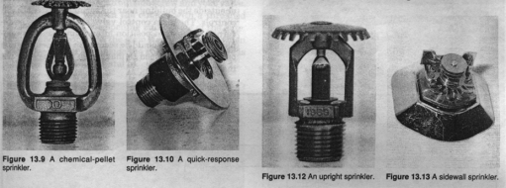
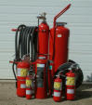
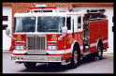
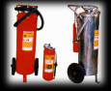
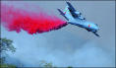
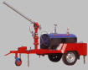
1.2.1.1. Fire Fighting Facility
FIRE FIGHTING FACILITY
(Fasilitas Pemadam Kebakaran)
Kebakaran Besar
- Fire Hydrant
- Fire Box (Fire Nozzle, Fire Hose)
- Fire Pump
- Fire Water Storage
- Fire Piping System
- Fire Truck
2. Kebakaran Sedang
- Fire Water Sprinkler
- Fire Foam Supply
3. Kebakaran Kecil
- Fire Extinguisher (Alat Pemadam Api Ringan/APAR)
- Fire Sand

Slide 25
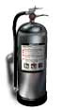

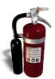

Aplikasi Alat Pemadam Api Ringan
Air Pressurized Water Extinguisher (APW)
Berat 25 pound (penuh), tinggi 2-3 ft, tabung silver. Metoda pendinginan permukaan bahan bakar untuk menghilangkan sumber panas. Digunakan untuk api “Class A (Kayu, kertas, kain, karet, plastik)”
Carbon Dioxide (CO2)
Bertekanan tinggi, metoda memutuskan oksigen, tabung silinder merah, berat 5-100 pounf atau lebih. Digunakan untuk api “Class B (Flammable Liquid)” dan “Class C (Kebakaran Listrik)”
PERHATIAN :
Alat Pemadam Kebakaran CO2
Tidak direkomendasikan untuk api “Class A (Kayu, kertas, kain, karet, plastik)”, karena pemadaman tidak tuntas dan potensi nyala kembali.
Tidak boleh digunakan dalam ruang terbatas, karena berbahaya bagi pekerja yang menggunakan Breathing Apparatus
Digunakan di ruang mekanik, kantor, laboratorium, gudang bahan mudah meledak

Slide 26
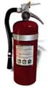

Dry Chemical Extinguisher
Dry chemical extinguishers menggunakan metoda melapisi bahan bakar dengan lapisan tipis powder, sehingga memisahkan bahan bakar dari oksigen. Powder juga memutuskan reaksi kimia sehingga APAR ini sangat efektif. Dry chemical extinguishers biasanya untuk api class B dan C serta diberi tanda multiple purpose untuk api Class A, B, dan C. APAR ini mengandung extinguishing agent dan menggunakan gas yang dimampatkan, non-flammable gas sebagai a propellant. ABC fire extinguishers berwarna merah, dan rentang ukuran dari lima pounds to 20 pounds. Dry Chemical extinguishers biasanya diberi label pemakaian sesuai class A, B, dan/atau C fires.
Lokalisasi: Penempatan APAR ini bisa di laboratorium, ruang mekanik, ruang istirahat, area penyimpanan bahan kimia, kantor, kendaraan dan tempat tempat dengan cairan mudah menyala.

Slide 27
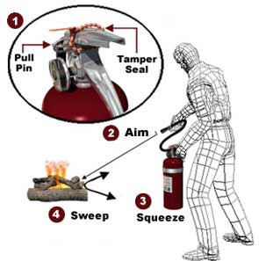
METODA PEMADAMAN API
P.A.S.S
Jangan semprot lidah api
1.
PULL... Tarik pin. Seal akan lepas
2.
AIM... Arahkan nozzle pada sumber api Note: Jangan menyentuh ujung nozzle untuk APAR CO2, sangat dingin berbahaya bagi kulit
3.
SQUEEZE... Tekan handle untuk menyemprotkan bahan pemadam
4.
SWEEP... Semprotkan dari semua sisi hingga potensi api tidak terlihat, ulangi 2-4 kali bila perlu (Perhatikan arah angin, jangan berlawanan arah)
Bila anda ragu ragu untuk memadamkan api,
…… segera evakuasi !.....
Padamkan di Sumber Api

Slide 28
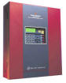
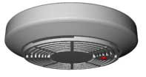

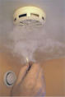
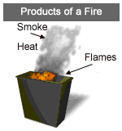
1.2.1.2. Emergency Preparedness Building/Plant Facility
FIRE ALARM & DETECTOR
1. Heat Detector
(Sources from Flammable Material; Factory)
2. Flame Detector
(Sources from flammable liquid, vapor, gas ; Plant)
3. Smoke Detector
(Sources from Combustible Material; Office)
4. Vapor Organic / Gas Detector
(Detection leakage of Vapor Organic / Gas; Chemical Plant)

Slide 29
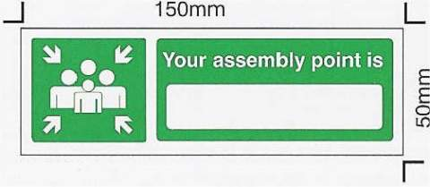
1.2.1.2. Emergency Preparedness Building/Plant Facility
ASSEMBLY POINT / CENTER CONTROL / CENTER POINT / TEMPAT BERKUMPUL
Sectoral Assembly Point (Tempat Berkumpul Sektor)
Tempat berkumpul di area terdekat proses bersangkutan, hanya bila terjadi emergency minor di lokal area
2. Assembly Point
Tempat berkumpul seluruh karyawan perusahaan, hanya bila terjadi emergency skala besar/major
Sasaran Akhir :
“Melakukan perhitungan jumlah karyawan di masing-masing bagian secepat mungkin untuk mengetahui status kelengkapan anggota”

Slide 30
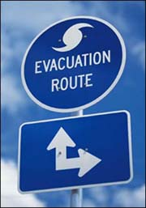
1.2.1.2. Emergency Preparedness Building/Plant Facility
EMERGENCY EVACUATION ROUTE LAYOUT (DENAH RUTE EVAKUASI DARURAT)
Parking Area
Production Line-1
Maintenance
Finished Good
Jl.Raya Kawasan Industri
Security Pos
Assembly Line-1
Gate 4
Office
Tempat Penyimpanan Limbah B3

Slide 31

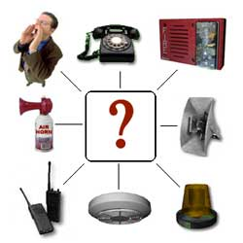

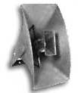

1.2.1.2. Emergency Preparedness Building/Plant Facility
EMERGENCY EVACUATION FACILITY ( FASILITAS EVAKUASI DARURAT)
Emergency Exit Door (Pintu Keluar Darurat)
Emergency Hole (Lubang Evakuasi Darurat)
Emergency Ladder (Tangga Darurat)
Emergency Exit Window (Jendela Keluar Darurat)
Emergency Lamp (Lampu Darurat)
Emergency Rotary Lamp (Lampu Berputar Darurat)
Emergency Sirine (Sirine Darurat)
Emergency Phone (Telepon Darurat-Hot Line)
Emergency Signing (Penandaan/Simbol Darurat)
Emergency Eye & Body Shower (Tumpahan Bahan Kimia)

Slide 32
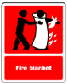
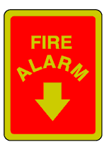

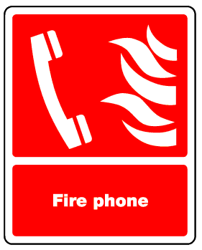







EMERGENCY SIGNING SYSTEM
(SISTEM PENANDAAN DARURAT)

Slide 33







1.2.1.3. Emergency Response Apparatus
EMERGENCY RESPONSE APPARATUS ( PERLENGKAPAN TANGGAP DARURAT)
Self Contained Breathing Apparatus (SCBA)
Coverall Chemical Clothing (Baju Tahan Bahan Kimia)
Fire Blanket (Selimut Tahan Api)
Stretcher (Tandu Pengangkut Korban)
Search & Rescue Apparatus (Thermal & SMOG Resistance)

Slide 34



1.2.1.4. First Aid Facility
FIRST AID FACILITY ( FASILITAS PERTOLONGAN PERTAMA PADA KECELAKAAN)

Slide 35
1.3. EMERGENCY PREPAREDNESS & RESPONSE STANDARD ( STANDAR KESIAGAAN & TANGGAP DARURAT)
Undang Undang No.1 Tahun 1970 Tentang Keselamatan Kerja
Kepmennaker RI No.186/MEN/1999 Tentang Unit penanggulangan Kebakaran di Tempat Kerja
Permenakertrans No.04/MEN/1980 Tentang Syarat-syarat Pemasangan Alat Pemadam Api Ringan
Peraturan Menteri Tenaga Kerja RI No.Per-02/MEN/1983 tentang Instalasi Alarm Kebakaran Otomatik
Instruksi Menteri Tenaga Kerja RI No.Ins.11/M/B/1997 tentang Pengawasan Khusus K3 Penanggulangan Kebakaran

Slide 36

1.4. PROGRAM PENGELOLAAN KEADAAN DARURAT
Program Pengelolaan Keadaan Darurat ditetapkan untuk memenuhi standar infrastruktur tanggap darurat yang belum memadai dan ditindaklanjuti dalam “Rencana Kerja” (Action Plan) guna memenuhinya.
Program mencakup “Framework” dan Timeframe” dengan penanggung jawab terlaksananya kegiatan.
Dalam sistem manajemen, program ini bisa menjadi salah satu agenda manajemen yang tertuang dalam Program Manajemen.

Slide 37
WORKSHOP-1
Tetapkan Denah Jalur Evakuasi Darurat (Emergency Evacuation Route Lay Out) sesuai area kerja saudara.
Perhatikan :
“Tempat Berkumpul”(assembly point) diupayakan dekat gerbang pintu keluar menuju jalur akses keluar jalan raya
“Tempat Berkumpul” sesuai kapasitas karyawan perusahaan secara keseluruhan
Jalur evakuasi menuju “Tempat Berkumpul” diupayakan pada jalur sedekat mungkin, “Free Access” (bebas hambatan), bebas dari sumber bahaya
Tetapkan Jalur Evakuasi Alternatif sebagai jalur sekunder
Jalur evakuasi dilengkapi dengan “Emergency Safety Signing” (Tanda Keselamatan Keadaan Darurat) yang berfungsi saat siang dan malam.

Slide 38


EMERGENCY RESPONSE
OPERATION

Slide 39





2.0. EMERGENCY RESPONSE
OPERATION
2.1. Peran Tanggung Jawab dan Wewenang
2.2. Kompetensi Pelatihan dan Awareness
2.3. Komunikasi Tanggap Darurat
2.4. Pengendalian Dokumen Tanggap Darurat
2.5. Pengendalian Operasional Keadaan Darurat
2.6. Emergency Contingency Preparedness & Response
(Kesiagaan & Tanggap Kemungkinan Lain Darurat)
Emergency Response Operation

Slide 40

2.1. PERAN - TANGGUNG JAWAB - WEWENANG
2.1.1. Struktur Organisasi Keadaan Darurat
Penanggung Jawab
Board of Director
No. 08881111
Koordinator Utama
Mr.Emerng
No. 08882222
Koord.Pemadam Kebakaran
Koord.Search & Rescue
Koord.First Aid (P3K)
Koord.Security & Asset Perusahaan
Mr.Freck
Mr.Agbn
Mr.Ernst
Mr.DOM
No. 08884444
No. 08885555
No. 08886666
No. 08887777
Koord.Area Maintenance
Koord.Area Produksi
Koord.Area Warehouse
Koord.Area Office
Koord.Area Utilities
Koord.Area PGA
Mr.A
Mr.B
Mr.C
Mr.D
Mr.E
Mr.F
No. 08883333
No. 08883333
No. 08883333
No. 08883333
No. 08883333
No. 08883333
EMERGENCY RESPONSE ORGANIZATION CHART

Slide 41
2.1.2. Job Specification
1. Koordinator Utama :
Mengkoordinasikan tanggap dan tindakan darurat di area kejadian dengan “Tim Tanggap Darurat”
Mengkoordinasikan tanggap dan tindakan darurat dengan pihak ekternal (Fire Brigade, Polisi, dll)
Mengevaluasi efektifitas sistem tanggap dan tindakan darurat di perusahaan
Mengkaji optimalisasi sistem tanggap darurat secara periodik
Membuat keputusan tanggap dan tindakan darurat bagi seluruh karyawan dan aset perusahaan
2. Koordinator Area :
Mengkoordinasikan tanggap dan tindakan darurat di area kejadian dengan karyawan
Mengevakuasi karyawan di area kejadian ke tempat berkumpul
Mengevaluasi efektifitas sistem tanggap dan tindakan darurat di area bersangkutan
Mengkaji optimalisasi sistem tanggap darurat secara periodik di area bersangkutan
Membuat keputusan tanggap dan tindakan darurat bagi karyawan di area bersangkutan
dan aset perusahaan terkait
6. Berkoordinasi dengan Koordinator Utama terkait pengendalian dampak keadaan darurat dan skala yang ditimbulkan

Slide 42
3. Koordinator Pemadam Kebakaran :
Mengkoordinasikan tanggap dan tindakan darurat penanggulangan dan pengendalian kebakaran dengan tim terkait
Melakukan penanggulangan dan pengendalian kebakaran dengan tim terkait
Mengevaluasi efektifitas sistem penanggulangan dan pengendalian kebakaran
Mengkaji optimalisasi sistem penanggulangan kebakaran secara periodik
Membuat keputusan tanggap dan tindakan darurat penanggulangan dan pengendalian kebakaran
Berkoordinasi dengan Koordinator Utama terkait penanggulangan dan pengendalian kebakaran
Berkoordinasi dengan Tim Pemadam Kebakaran Eksternal dalam penanggulangan dan pengendalian kebakaran
4. Koordinator Search & Rescue :
Mengkoordinasikan tanggap dan tindakan darurat search & rescue (pencarian dan pertolongan korban) dengan tim terkait
Melakukan tindakan pencarian dan pertolongan korban saat keadaan darurat
Mengevaluasi efektifitas sistem search & rescue
Mengkaji optimalisasi sistem pencarian dan pertolongan korban saat keadaan darurat secara periodik
Membuat keputusan tanggap dan tindakan darurat dalam pencarian & pertolongan korban saat darurat
Berkoordinasi dengan Koordinator Utama terkait pencarian dan pertolongan korban darurat
Berkoordinasi dengan Tim Search & Rescue Eksternal, Tim Pemadam Kebakaran Internal dan atau eksternal mengenai informasi keadaan darurat

Slide 43
5. Koordinator First Aid (P3K) :
Mengkoordinasikan tanggap dan tindakan darurat pertolongan pertama pada kecelakaan (P3K)
Melakukan tindakan pertolongan pertama pada kecelakaan (P3K)
Mengevaluasi efektifitas sistem pertolongan pertama pada kecelakaan (P3K)
Mengkaji optimalisasi sistem pertolongan pertama pada kecelakaan (P3K) secara periodik
Membuat keputusan tanggap dan tindakan darurat dalam pertolongan pertama pada kecelakaan
Berkoordinasi dengan Koordinator Utama terkait pertolongan pertama pada kecelakaan
Berkoordinasi dengan Tim Pertolongan Pertama Pada Kecelakaan eksternal (ICU Hospital)
6. Koordinator Security & Asset Perusahaan :
Mengkoordinasikan tanggap dan tindakan darurat terkait keamanan aset perusahaan yang berinteraksi internal dan eksternal
Melakukan tindakan pengamanan saat keadaan darurat
Mengevaluasi efektifitas sistem pengamanan keadaan darurat
Mengkaji optimalisasi sistem pengamanan saat keadaan darurat secara periodik
Membuat keputusan tanggap dan tindakan darurat pengamanan
Berkoordinasi dengan Koordinator Utama terkait pengamanan asset perusahaan pada keadaan darurat
Berkoordinasi dengan pengamanan eksternal (Polisi, Security Kawasan, dll)

Slide 44
2.2. KOMPETENSI – PELATIHAN - AWARENESS
1. Peledakan & Kebakaran :
Kompetensi :
Pemahaman Energi Tinggi Api (Fire Hazardous Energy), Explosive Fire, High Firing
Pemahaman Manajemen Penanggulangan Kebakaran Besar
Pemahaman Penerapan Penanggulangan dan pengendalian kebakaran besar
Pemahaman Fire Explosive Protection
Pemahaman Fire Safety Review
Pemahaman Investigasi Kebakaran Skala Besar
Training Need :
Basic Fire Fighting 10. Emergency Response Management
Fire Safety management 11. Instalasi Alarm Kobakaran Otomatik
Fire Fighting Equipment & Practices 12. Ahli K3 Kebakaran
Fire Safety Investigation 13. Risk Management
Advance Fire Safety Management
Fire Explosive Protection
Building / Plant Emergency Response
Search & Rescue
First Aid Training

Slide 45
2. Tumpahan Bahan Berbahaya & Beracun :
Kompetensi :
Pemahaman Pengelolaan Bahan Berbahaya Beracun dan Limbah B3
Pemahaman Manajemen Penanggulangan Tumpahan Bahan Berbahaya Beracun
Pemahaman Handling & Storaging B3 dan Limbah B3
Pemahaman Proses Pengolahan B3 dan Limbah B3
Pemahaman Pengendalian Tanggap Darurat B3 dan Limbah B3
Training Need :
Hazardous Waste Management 10. Emergency Response Management
Hazardous Material Handling 11. Vapour / Gas Detection System
Emergency Hazardous Chemical 12. Ahli K3 Kimia
Hazardous Material Investigation 13. Risk Management
Advance Fire Safety Management
Fire Explosive Protection
Building / Plant Emergency Response
Search & Rescue
First Aid Training

Slide 46
3. Bencana Alam (Banjir, Gempa Bumi, Badai) :
Kompetensi :
Pemahaman Pengelolaan Keadaan Darurat Bencana Alam
Pemahaman Manajemen Penanggulangan Bencana Alam
Pemahaman Pengendalian Bencana Alam
Pemahaman Penanganan Korban Bencana Alam
Pemahaman Pengelolaan Logistik Bencana Alam
Training Need :
Emergency Crisis Management 10. Emergency Response Management
Logistic Supply Management 12. Ahli K3 Umum
Disaster Management 13. Risk Management
Advance Fire Safety Management
Building / Plant Emergency Response
Search & Rescue
First Aid Training

Slide 47

EMERGENCY COMMUNICATION
Komunikasi Tanggap Darurat

Slide 48






2.3. KOMUNIKASI TANGGAP DARURAT
2.3.1. Internal Emergency Communication Line (Jalur Komunikasi Darurat Internal)
KOORDINATOR PEMADAM KEBAKARAN
KOORDINATOR SEARCH & RESCUE
Bila skala kebakaran menuju sedang-besar
Bila korban terjebak
Fire Emergency
KOORDINATOR AREA LOKASI KEJADIAN
KOORDINATOR UTAMA TANGGAP DARURAT
Bila ada korban
KOORDINATOR FIRST AID/P3K
Darurat Bertambah Buruk
Bila ada korban
KOORDINATOR SECURITY & ASET PERUSAHAAN

Slide 49

2.3.2. Emergency Signing Communication (Komunikasi Sinyal Darurat)
Emergency Phone
Emergency Human Sound
Emergency Lighting
Horn
Sirine
Handy Talkie
Emergency Rotary Light
Detector
Major Emergency : Sirine Berbunyi Terus Menerus selama 1 menit
Minor Emergency : Sirine Berbunyi terputus setiap 10 detik

Slide 50

PENGENDALIAN DOKUMEN
TANGGAP DARURAT
Productivity
Sentral Sistem

Slide 51
2.4. PENGENDALIAN DOKUMEN TANGGAP DARURAT
Pedoman Kesiagaan dan Tanggap Darurat (Emergency Response Guidance)
Prosedur Kesiagaan dan Tanggap Darurat
Instruksi Kerja Pengendalian Peledakan
Instruksi Kerja Pengendalian Kebakaran
Instruksi Kerja Pengendalian Tumpahan Bahan Berbahaya Beracun
Instruksi Kerja Pengendalian Bencana Alam (Banjir, Gempa Bumi, Badai)
Instruksi Kerja Pengendalian Sabotase (Huru Hara, Teroris)
Instruksi Kerja Pengendalian Tumpahan Minyak di Perairan
Instruksi Kerja Pengendalian Kegagalan Tenaga Listrik
Instruksi Kerja Pengendalian Inspeksi Fasilitas Pemadam Kebakaran
Instruksi Kerja Pengendalian Inspeksi Fasilitas Tanggap Darurat
Instruksi Kerja Pengendalian Simulasi Tanggap Darurat
Instruksi Kerja Pengendalian Pertolongan Pertama Pada Kecelakaan (P3K)
Emergency Simulation Drills (Lembar Uji Simulasi Keadaan Darurat)
Emergency Simulation Drills Checklist (Checklist Kelengkapan Fasilitas Darurat)

Slide 52

PENGENDALIAN OPERASIONAL
TANGGAP DARURAT

Slide 53
2.5. PENGENDALIAN OPERASIONAL TANGGAP DARURAT
Pengendalian operasinal tanggap darurat adalah standar ketentuan yang ditetapkan dalam melakukan tanggap darurat dan tindakan penanggulangan keadaan darurat untuk mengurangi dampak dan resiko yang ditimbulkan.
Pengendalian operasional mencakup segala ketentuan dalam emergency preparedness (kesiagaan darurat), emergency response (tanggap darurat) maupun emergency action (tindakan darurat).
Pengendalian operasional harus ditetapkan sebagai standar baku yang berlaku untuk menghindari penyimpangan maupun inkonsistensi dalam melakukan aktivitas yang berkenaan dengan pengelolaan keadaan darurat. Standar ketentuan, instruksi kerja dan lainnya yang mengatur operasional harus selalu ditinjau kesesuaiannya, khususnya setelah terjadinya keadaan darurat.

Slide 54
EVAKUASI KEADAAN DARURAT
IDENTIFIKASI KEADAAN DARURAT
DARURAT TINGKAT II (SEDANG)
DARURAT TINGKAT I (RINGAN)
LAKUKAN EMERGENCY SHUT DOWN PROSES
DARURAT TINGKAT III (BERAT)
LAKUKAN PENGAMANAN PERALATAN SESUAI PETUNJUK KOORDINATOR AREA
EVAKUASI KARYAWAN SESUAI JALUR YANG DITETAPKAN MENUJU CENTRE CONTROL
LAKUKAN EMERGENCY
SHUTDOWN PROSES
EVAKUASI KARYAWAN SESUAI JALUR YANG DITETAPKAN MENUJU CENTRE CONTROL
PERHATIKAN PETUNJUK PERINGATAN KEADAAN DARURAT
LAKUKAN EMERGENCY POWER SHUTDOWN
OBSERVASI SUMBER BAHAYA OLEH ERT & KOORDINATOR AREA
LAKUKAN EVAKUASI JALUR TERDEKAT MENUJU CENTRE CONTROL
N
LAKUKAN PENANGGULANGAN DARURAT OLEH ERT
KEADAAN DARURAT TERATASI
N
LAKUKAN PENANGGULANGAN DARURAT OLEH EMERGENCY RESPONSE EXTERNAL
Y
KEADAAN DARURAT TERKENDALI
LAKUKAN INVESTIGASI KEJADIAN & BUAT LAPORAN KEJADIAN
Y
LAKUKAN INVESTIGASI KEJADIAN & BUAT LAPORAN KEJADIAN

Slide 55
PELEDAKAN
IDENTIFIKASI SUMBER DAN PAPARAN PELEDAKAN
KOORDINASIKAN DENGAN PIHAK TERKAIT (PEMADAM KEBAKARAN, POLISI)
LAKUKAN TANDA PERINGATAN BAHAYA (SIRINE, ALARM)
LAKUKAN KOORDINASI KERJA ERT DENGAN PIHAK TERKAIT UNTUK PENANGGULANGAN TERPADU
LAKUKAN PROSEDUR EVAKUASI
KONSOLIDASIKAN DENGAN PENANGGUNG JAWAB ERT
LAKUKAN PENYISIRAN LOKASI KEJADIAN
LAKUKAN TINDAKAN PENANGGULANGAN PEMADAMAN API OLEH ERT
LAKUKAN INVESTIGASI KEJADIAN
N
PELEDAKAN TERKENDALI ?
BUAT LAPORAN KEJADIAN
Y

Slide 56
KEBAKARAN
KEBAKARAN SEDANG
KEBAKARAN BESAR
KEBAKARAN KECIL
BERI PERINGATAN BAGI PEKERJA TERDEKAT
BERI PERINGATAN DENGAN ALARM SYSTEM
BERI PERINGATAN DENGAN ALARM SYSTEM
KOORDINATOR AREA MELAKUKAN KONSOLIDASI DENGAN KO. UTAMA DAN EMERGENCY RESPON TEAM
LAKUKAN PEMADAMAN DENGAN APAR TERDEKAT
LAKUKAN PEMADAMAN DENGAN TIM KERJA TERDEKAT, GUNAKAN MED-APAR
LAKUKAN EMERGENCY SHUTDOWN PROCEDURE PADA AKTIFITAS OPERASIONAL
KEBAKARAN TERKENDALI
KEBAKARAN TERKENDALI
N
N
Y
LAKUKAN PROSEDUR EVAKUASI OLEH SELURUH KOORDINATOR AREA
Y
LAKUKAN PENYISIRAN AREA KEBAKARAN
LAKUKAN PEMADAMAN KEBAKARAN OLEH TIM PENANGGULANGAN KEBAKARAN
LAPORKAN PADA KOORDINATOR AREA
LAKUKAN INVESTIGASI KEJADIAN
KOORDINASIKAN PEMADAMAN DENGAN PETUGAS PEMADAM TERDEKAT, PERUSAHAAN SEKITAR LOKASI, APARAT TERKAIT
BUAT LAPORAN KEJADIAN

Slide 57
TUMPAHAN B3 & LIMBAH B3
LAKUKAN TINDAKAN PENANGGULANGAN BAHAYA OLEH TPKD
IDENTIFIKASI PAPARAN B3
EVAKUASI PEKERJA DI AREA BERSANGKUTAN
LAKUKAN TINDAKAN PERLINDUNGAN DIRI, GUNAKAN APD UNTUK PERLINDUNGAN MAKSIMAL YANG DITETAPKAN
KOORDINASIKAN DENGAN PIHAK LUAR TERKAIT BILA TPKD TIDAK MAMPU MENGATASI (DEPKES, BADAN KOORDINASI PENANGGULANGAN DARURAT)
MAKSIMALKAN SIRKULASI UDARA, PERHATIKAN ARAH ANGIN
IKUTI PETUNJUK PENANGANAN B3 SESUAI MSDS, LIHAT LABELING PERINGATAN
LAKUKAN KOORDINASI KERJA DENGAN BADAN TERKAIT
TUMPAHAN B3 TERKENDALI
N
KOORDINASIKAN DENGAN KOORDINATOR AREA
Y
BERI PERINGATAN PEKERJA DEKAT AREA PAPARAN UNTUK MENGHINDARI RADIUS PAPARAN
LAKUKAN PENYISIRAN PAPARAN DI RADIUS POTENSI PAPARAN
TUMPAHAN B3 TERKENDALI
N
ANALISA KEJADIAN DAN TINDAKAN PENANGGULANGAN BAHAYA, REVIEW INSTRUKSI KERJA YANG BERLAKU BERSAMA TIM PIHAK EKSTERNAL
Y
LAKUKAN PENYISIRAN PAPARAN DI RADIUS POTENSI PAPARAN
BUAT LAPORAN KEJADIAN

Slide 58
BANJIR
LAKUKAN PROSEDUR EMERGENCY SHUTDOWN PADA SEMUA AKTIVITAS OPERASIONAL
IDENTIFIKASI POTENSI PENINGKATAN BANJIR
EVAKUASI SELURUH KARYAWAN PADA CENTRE CONTROL YANG DITENTUKAN
LAKUKAN KOORDINASI PENGENDALIAN BANJIR DENGAN ERT
KOMUNIKASIKAN TINDAKAN PENGENDALIAN BANJIR PADA SELURUH KARYAWAN
LAKUKAN EMERGENCY SHUTDOWN POWER UNTUK TENAGA LISTRIK
LAKUKAN TINDAKAN PENANGGULANGAN & PENCEGAHAN AWAL BANJIR DILUAR AREA
LAKUKAN ISOLASI PADA SUMBER BANJIR KEDALAM LOKASI PERUSAHAAN
BANJIR TERKENDALI
N
LAKUKAN PENGURANGAN SUMBER AIR DIDALAM LOKASI PERUSAHAAN DENGAN PUMPING
Y
LAKUKAN PENYISIRAN DILUAR AREA PERUSAHAAN
LAKUKAN PENYISIRAN DI AREA PERUSAHAAN
BUAT LAPORAN KEJADIAN
INVENTARISIR DAMPAK PADA ASSET PERUSAHAAN

Slide 59
KEGAGALAN TENAGA LISTRIK
LAKUKAN PENGURANGAN BEBAN PEMAKAIAN LISTRIK
IDENTIFIKASI KEGAGALAN TENAGA
LAKUKAN INSPEKSI PENGENDALIAN PEMAKAIAN LISTRIK
TOTAL BLACK OUT ?
N
Y
LAKUKAN INSPEKSI PENYIMPANGAN PERALATAN KRITIS, LAKUKAN RE START-UP BILA DIPERLUKAN
INVENTARISIR SEMUA AKTIFITAS/OPERASIONAL YANG MENGGUNAKAN TENAGA LISTRIK
LAKUKAN PEMINDAHAN TENAGA PENGGERAK PADA SUMBER TENAGA LAIN
ANALISA KEJADIAN DAN TINDAKAN PENGENDALIAN, REVIEW PROSEDUR BILA DIPERLUKAN
LAKUKAN EMERGENCY SHUTDOWN UNTUK PERALATAN KRITIS
BUAT LAPORAN KEJADIAN

Slide 61
KORBAN
Pertolongan Pertama Pada Kecelakaan (First Aid)
IDENTIFIKASI KORBAN DAN SUMBER CEDERA
N
KORBAN SADAR
LAKUKAN CPR (PERNAFASAN BUATAN)
Y
TANYAKAN KELUHAN YANG DIALAMI DAN KRONOLIGIS TERJADINYA BAHAYA
BILA SADAR, BERIKAN OKSIGEN MURNI (O2 FRESH) DENGAN BREATHING APPARATUS
USAHAKAN KORBAN SELALU SADAR
LAKUKAN EVAKUASI KE TEMPAT YANG LEBIH AMAN OLEH TPKD-FIRST AID, GUNAKAN STRECHERS
LAKUKAN EVAKUASI KE TEMPAT YANG LEBIH AMAN OLEH ERT-FIRST AID, GUNAKAN STRECHERS
BERIKAN OKSIGEN SEGAR (O2 FRESH) DENGAN BREATHING APPARATUS
HUBUNGI PETUGAS MEDIS TERDEKAT, KOORDINASIKAN PERTOLONGAN PERTAMA
KIRIM KE RUMAH SAKIT TERDEKAT

Slide 62

Tentukan potensi keadaan darurat di tempat anda (min 2), lalu review:
Risiko yang bisa ditimbulkan
Alat gawat darurat yang ada
Prosedur Penanganannya
Persepsi pekerja terhadap keadaan darurat?

Slide 63
EMERGENCY CONTINGENCY
PREPAREDNESS & RESPONSE

Slide 64

EMERGENCY RESPONSE EVALUATION
(Evaluasi Tanggap Darurat)

Slide 65

3. Emergency Response Evaluation
3.1. Inspeksi Fasilitas Tanggap Darurat
3.2. Emergency Simulation Drills
3.3. Analisa Kerusakan & Ketidaksesuaian
3.4. Investigasi Kejadian & Kecelakaan
3.5. Pengendalian Record
3.6. Audit Sistem Tanggap Darurat
Action
Plan
Check
Do

Slide 66

3. Emergency Response Evaluation
3.1. Inspeksi Fasilitas Tanggap Darurat

Slide 67

Inspeksi Fasilitas Tanggap Darurat

Slide 68

Inspeksi Fasilitas Tanggap Darurat

Slide 69

Inspeksi Fasilitas Tanggap Darurat

Slide 70

Inspeksi Fasilitas Tanggap Darurat

Slide 71

Inspeksi Fasilitas Tanggap Darurat

Slide 72


Slide 73


Slide 74


Slide 75

3. Emergency Response Evaluation
Sentral Sistem Consulting
3.2. Emergency Simulation Drills

Slide 76

3. Emergency Response Evaluation
3.2. Emergency Simulation Drills
Emergency Simulation Drills (Uji Simulasi Tanggap Darurat) merupakan persyaratan mandatory yang dilakukan secara berkala untuk menguji kelengkapan, kesiagaan dan penanggulangan keadaan darurat.
Pengujian mencakup kesiagaan perlengkapan tanggap darurat (Emergency Facilities), kesiagaan tanggap darurat (Emergency Response) serta kesiagaan tindakan darurat (Emergency Action).
Efektifitas pengujian disarankan maksimal 6 (enam) bulan sekali periodik. Sedangkan kesiagaan darurat (Emergency Action) diperlukan pelatihan praktis maksimal 3 (tiga) bulan sekali untuk meningkatkan ketrampilan dan kemampuan penanggulangan dengan cermat.

Slide 77
SIMULASI TANGGAP DARURAT
SIMULASI TINGKAT III (BERAT)
Simulasi Tanggap Darurat
PENETAPAN TOPIK & TIM SIMULASI KEJADIAN OLEH KOORDINATOR ERT & TOP MANAGEMENT
BUAT TINDAKAN KEJADIAN SESUAI DENGAN TOPIK SIMULASI YANG SUDAH DITETAPKAN
(MIS : BUAT API)
PERUMUSAN SKENARIO DAN ANALISA KEJADIAN
LAKUKAN PROSEDUR EMERGENCY SHUTDOWN (SESUAI KEPUTUSAN MANAGEMENT)
SIMULASI TINGKAT I (RINGAN)
SIMULASI TINGKAT II (SEDANG)
LAKUKAN PEMBERITAHUAN WAKTU PELAKSANAAN SIMULASI KEJADIAN PADA KARYAWAN
LAKUKAN PEMBERITAHUAN WAKTU PELAKSANAAN SIMULASI KEJADIAN PADA KARYAWAN
LAKUKAN PROSEDUR EVAKUASI
STANDBY TIM PENANGGULANGAN KEADAAN DARURAT & PERLENGKAPAN P3K
BUAT TINDAKAN KEJADIAN SESUAI TOPIK SIMULASI KEJADIAN (BUAT API)
LAKUKAN TINDAKAN PENANGGULANGAN OLEH ERT
PELAKSANAAN SIMULASI KEJADIAN
LAKUKAN PROSEDUR EVAKUASI
LAKUKAN TINDAKAN PENYISIRAN KEJADIAN
LAKUKAN PROSEDUR EVAKUASI
LAKUKAN TINDAKAN PENANGGULANGAN OLEH ERT
LAKUKAN INVESTIGASI KEJADIAN
EVALUASI HASIL SIMULASI, REVIEW KETIDAKSESUAIAN

Slide 78

3. Emergency Response Evaluation
Analisa
Kerusakan & Ketidaksesuaian 3.3

Slide 79
WORKSHOP
ANALISA KERUSAKAN DAN KETIDAKSESUAIAN
Buat analisa hasil simulasi tanggap darurat yang pernah dilakukan di perusahaan saudara sebagai berikut :
Bagaimana Kesiagaan Darurat (Emergency Preparedness) yang ada saat ini ?
Apakah dalam mengevakuasi karyawan masih terdapat akses jalur evakuasi yang menghambat proses evakuasi ?
Apakah Tim Emergency Response sudah mampu menanggulangi keadaan darurat yang disimulasikan terkait kasus yang terjadi (Mis. Fire Fighting) ?
Bagaimana mengatasi karyawan yang berada di lantai bertingkat pada kondisi hamil, penyakit kelumpuhan dan sejenisnya ?

Slide 80

3. Emergency Response Evaluation
3.4. Investigasi Kejadian & Kecelakaan

Slide 81
INVESTIGASI KEJADIAN & KECELAKAAN
KEJADIAN / KECELAKAAN
MENGUMPULKAN DATA, FAKTA & SUMBER INFORMASI LAINNYA
MENYIMPULKAN, MEMBUAT LAPORAN KEJADIAN
PEMBENTUKAN TIM INVESTIGASI
IDENTIFIKASI DAMPAK, RESIKO, SAKSI TERKAIT KEJADIAN
MENYAMPAIKAN HASIL LAPORAN INVESTIGASI KEPADA MANAJEMEN
PENETAPAN RUANG LINGKUP, TUGAS, TANGGUNG JAWAB DAN WEWENANG TIM INVESTIGASI
MELAKUKAN WAWANCARA PARA SAKSI, KORBAN & PETUGAS TERKAIT
EVALUASI SISTEM TANGGAP DARURAT & PROSEDUR PENANGGULANGAN
MEMPERSIAPKAN PERLENGKAPAN & DOKUMEN INVESTIGASI
MENGANALISA DATA, FAKTA, INFORMASI TERKAIT
REVIEW PELUANG PENINGKATAN BERKELANJUTAN
MENGAMBIL ALIH KENDALI LOKASI KEJADIAN DAN MELOKALISIR AREA
MELAKUKAN PENGUJIAN BUKTI DAN FAKTA YANG ADA SESUAI KEJADIAN SEBENARNYA

Slide 82

Incident / Accident Investigation Report

Slide 83

Incident / Accident Investigation Report

Slide 84

Incident / Accident Investigation Report

Slide 85
Studi Case-3
Review Penanganan Gawat Rarurat yang sudah dilakukan

Slide 86

3. Emergency Response Evaluation
3.5. Pengendalian Record Tanggap Darurat

Slide 87

3.5. Pengendalian Record
Pengendalian rekaman mencakup semua hasil pemantauan dan pengukuran yang dilakukan sebagai hasil dari implementasi manajamene tanggap darurat yang terekam. Pengendalian rekaman harus dapat menunjukkan data yang terekam dan ditunjukkan saat diperlukan dalam menganalisa sisetm tanggap darurat.
Rekaman mencakup :
Identifikasi Keadaan Darurat
Identifikasi Sumber Daya (Fasilitas, Infrastruktur, Sumber Daya Manusia)
Program Pengelolaan Tanggap Darurat
Kompetensi, Pelatihan
Sistem Komunikasi
Hasil Inspeksi Fasilitas Tanggap Darurat
Bukti Simulasi Tanggap Darurat
Hasil Investigasi Kejadian atau Kecelakaan

Slide 88

3. Emergency Response Evaluation
Sentral Sistem Performance
3.6. Audit Sistem Tanggap Darurat

Slide 89

3. Emergency Response Evaluation
3.6. Audit Sistem Tanggap Darurat
Sistem tanggap darurat menjadi prioritas utama dalam upaya pencegahan terjadinya keadaan darurat yang mengakibatkan korban jiwa, kerusakan infrastruktur, kerusakan lingkungan dan sumber daya lainnya. Potensi inkonsistensi dalam implementasi menjadi bahan pertimbangan perlunya pengujian atau verifikasi kesesuaian, kelengkapan dan efektivitas manajemen tanggap darurat.
Audit sistem tanggap darurat mencakup verifikasi perencanaan yang sudah ditetapkan, implementasi yang sudah dilakukan, pemantauan dan pengukuran sistem yang ada untuk mengevaluasi efektifitas manajemen tanggap darurat, dan terakhir, review atau kajian untuk peluang peningkatan berkelanjutan dalam mengembangkan manajemen tanggap darurat.

Slide 90

EMERGENCY RESPONSE REVIEW
(Tinjauan Tanggap Darurat)

Slide 91





Emergency
Response Review
Emergency Preparedness (Facilities, Infrastructure, Resources)
Continual Improvement
Emergency Continual Improvement
Activity Plan :
Improve Emergency Facilities
Improve Emergency Resources
Improve Emergency Communication System
Emergency Response (Procedure, Standard, Communication System)
Emergency Evaluation (Simulation Drills, Facility Inspection, Investigation)
Continual Improvement

Slide 92
TERIMAKASIH ATAS PERHATIANNYA
JANGAN LUPA :
ISI SURVEY KEPUASAN PELANGGAN
COPY DAFTAR HADIR PESERTA UNTUK SERTIFIKAT
DAFTAR KE MAILING LIST Sentral Sistem untuk berdiskusi dengan para
profesional, konsultan dan berbagai pihak terkait
hse-community@sentral-sistem.com
quality-technique@sentral-sistem.com
business-improvement@sentral-sistem.com
SEGERA IMPLEMENTASIKAN PELATIHAN INI DI PERUSAHAAN ANDA
KUNJUNGI WEBSITE http://www.sentral-sistem.com untuk
informasi lainnya
MT. Haryono Square 3A No 2
Jl . MT. Haryono Kav.10 Jakarta Timur 13330
(021) 29067201-03
www.sentral-sistem.com

